Slide 1

CHƯƠNG I
CHƯƠNG IV. QUAN HỆ SONG SONG
§10. Đường thẳng và mặt phẳng trong không gian
§11. Hai đường thẳng song song
§12.Đường thẳng và mặt phẳng song song
§13. Hai mặt phẳng song song
§14. Phép chiếu song song
Bài tập cuối chương VI

Slide 2
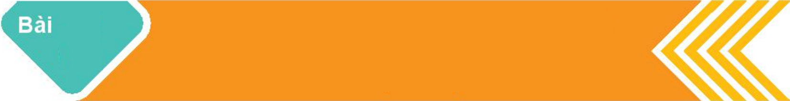
11
HAI ĐƯỜNG THẲNG SONG SONG
❶
VỊ TRÍ TƯƠNG ĐỐI CỦA HAI ĐƯỜNG THẲNG
❷
TÍNH CHẤT HAI ĐƯỜNG THẲNG SONG SONG
NỘI DUNG
3
LUYỆN TẬP

Slide 3
BÀI TẬP TRẮC NGHIỆM
Tài liệu được chia sẻ bởi Website VnTeach.Com
https://www.vnteach.com

Slide 4

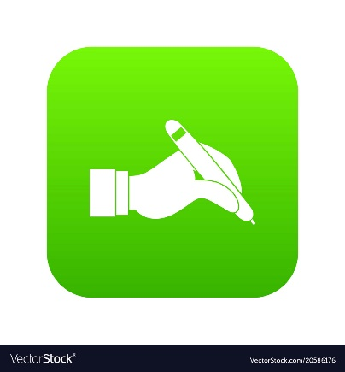
PHIẾU HỌC TẬP SỐ 1
CÂU 1
Cho ba mặt phẳng phân biệt cắt nhau từng đôi một theo ba giao tuyến 𝒅₁, 𝒅₂, 𝒅₃ trong đó 𝒅₁ song song với 𝒅₂. Khi đó vị trí tương đối của 𝒅₂ và 𝒅_{𝟑} là?
A
Chéo nhau
B
Cắt nhau
Song song
D
Trùng nhau
C
C
Bài giải
Ba mặt phẳng cắt nhau theo ba giao tuyến phân biệt thì ba giao tuyến đó hoặc đôi một song song hoặc đồng quy.

Slide 5
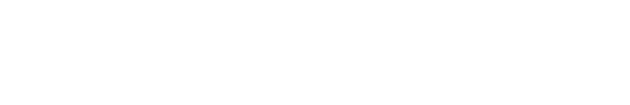
CÂU 2
Trong các mệnh đề sau, mệnh đề nào đúng?
Hai đường thẳng không có điểm chung thì chéo nhau
B
Hai đường thẳng chéo nhau thì không có điểm chung
A
$$\text{.}$$
B
C
Hai đường thẳng không song song thì chéo nhau
Hai đường thẳng không song song, không cắt nhau thì chéo nhau
D
Bài giải
A sai do hai đường thẳng không có điểm chung có thể song song.
C sai do hai đường thẳng không song song có thể cắt nhau, trùng nhau.
D sai, vì hai đường thẳng đó có thể trùng nhau.

Slide 6
CÂU 3
Cho đường thẳng $a$ song song với mặt phẳng $\left(α\right)$. Nếu $\left(β\right)$ chứa $a$ và cắt $\left(α\right)$ theo giao tuyến là $b$ thì $a$ và $b$ là hai đường thẳng
Trùng nhau
D
A
Cắt nhau
B
C
Chéo nhau
D
Song song
Bài giải
Chọn D

Slide 7
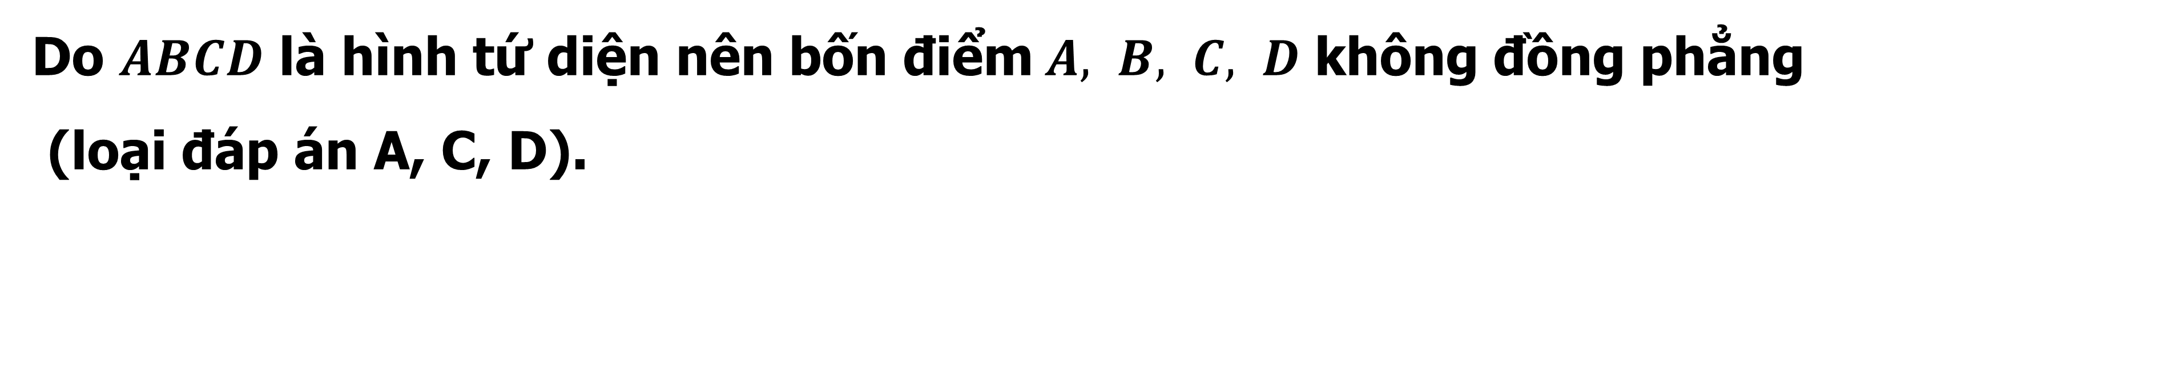
Cho hình tứ diện$ABCD$. Khẳng định nào sau đây đúng?
CÂU 4
A
AB cắt CD
AB; CD chéo nhau
B
B
AB// CD
D
AB; CD đồng phẳng
C
Bài giải
Do $ABCD$ là hình tứ diện nên bốn điểm$A, B, C, D$ không đồng phẳng
(loại đáp án A, C, D).

Slide 8
CÂU 5
Trong các khẳng định sau, khẳng định nào đúng?
A
Hai đường thẳng không có điểm chung thì chéo nhau
B
Hai đường thẳng phân biệt không cắt nhau thì song song
C
Hai đường thẳng không cùng nằm trên một mặt phẳng thì chéo nhau
Hai đường thẳng không có điểm chung thì song song với nhau
C
D
Bài giải
Chọn C

Slide 9
CÂU 6
Cho hai đường thẳng chéo nhau $a$ và $b$. Lấy $A$, $B$ thuộc $a$ và $C$, $D$ thuộc $b$. Khẳng định nào sau đây đúng khi nói về hai đường thẳng $AD$ và $BC$?
A
Cắt nhau
Song song
B
Song song hoặc cắt nhau
Chéo nhau
D
C
D
Bài giải
Ta có: a và b là hai đường thẳng chéo nhau nên a và b không đồng phẳng.
Giả sử AD và BC đồng phẳng.
+ Nếu AD∩BC=M⇒M∈(ABCD)⇒M∈(a;b)
Mà a và b không đồng phẳng, do đó không tồn tại điểm M.
+ Nếu AD // BC ⇒a và b đồng phẳng (mâu thuẫn giả thiết).
Vậy điều giả sử là sai. Do đó AD và BC chéo nhau.

Slide 10
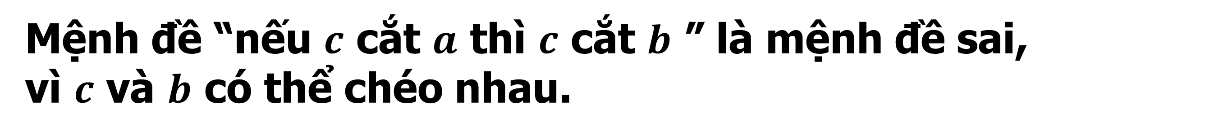
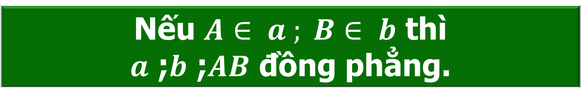
Trong không gian cho ba đường thẳng phân biệt $a$, $b$, $c$ trong đó $a$ song song với $b$. Khẳng định nào sau đây sai?
CÂU 7
A
Tồn tại duy nhất một mặt phẳng chứa cả hai đường thẳng a và b.
B
Nếu b//c thì a//c
C
Nếu $A∈ a ; B∈ b$ thì
$a$ ;$b$ ;$AB$ đồng phẳng.
Nếu c cắt a thì c cắt b.
D
D
Bài giải
Mệnh đề “nếu $c$ cắt $a$ thì $c$ cắt $b$ ” là mệnh đề sai,
vì $c$ và $b$ có thể chéo nhau.

Slide 11
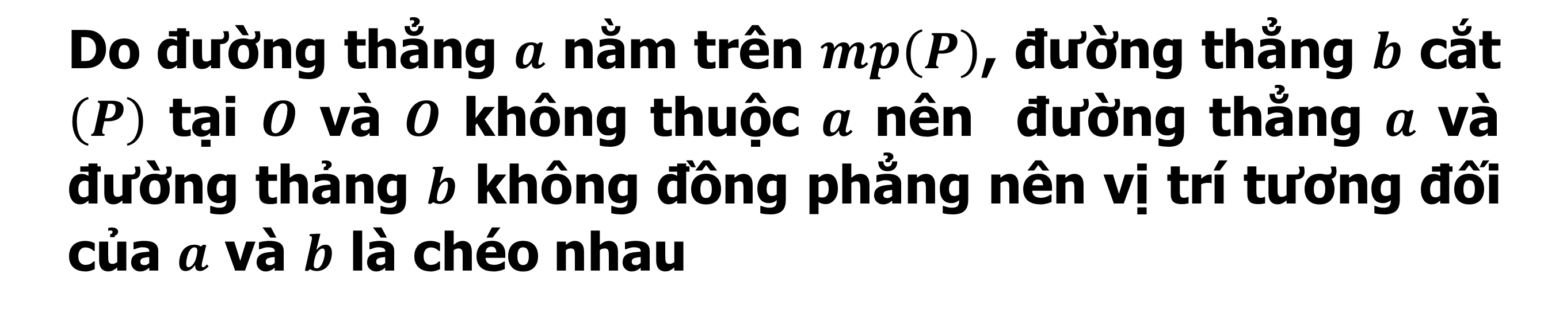
Cho đường thẳng $a$ nằm trên $mp\left(P\right)$, đường thẳng $b$ cắt $\left(P\right)$ tại $O$
và $O$ không thuộc $a$. Vị trí tương đối của $a$ và $b$ là
CÂU 8
A
Chéo nhau
Cắt nhau
Song song
D
Trùng nhau
A
B
C
Bài giải
Do đường thẳng $a$ nằm trên $mp\left(P\right)$, đường thẳng $b$ cắt $\left(P\right)$ tại $O$ và $O$ không thuộc $a$ nên đường thẳng $a$ và đường thảng $b$ không đồng phẳng nên vị trí tương đối của $a$ và $b$ là chéo nhau

Slide 12
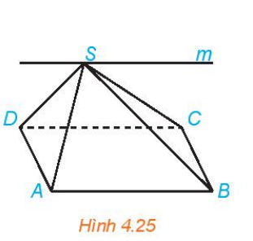
CÂU 9
Cho hai đường thẳng $a,b$ chéo nhau. Một đường thẳng $c$ song song với $a$. Khẳng định nào sau đây đúng?
b//c
b,c chéo nhau hoặc cắt nhau
b cắt c
b;c chéo nhau
A
B
D
B
C
Bài giải
C1: Lấy ví dụ thực tế trong lớp học
C2: Lấy ví dụ hình 4.25.

Slide 13
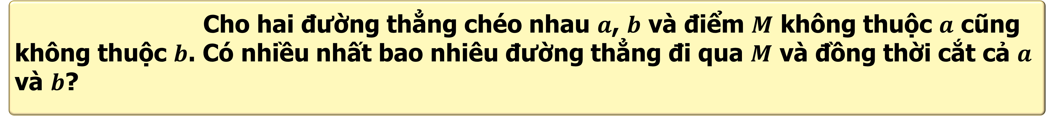
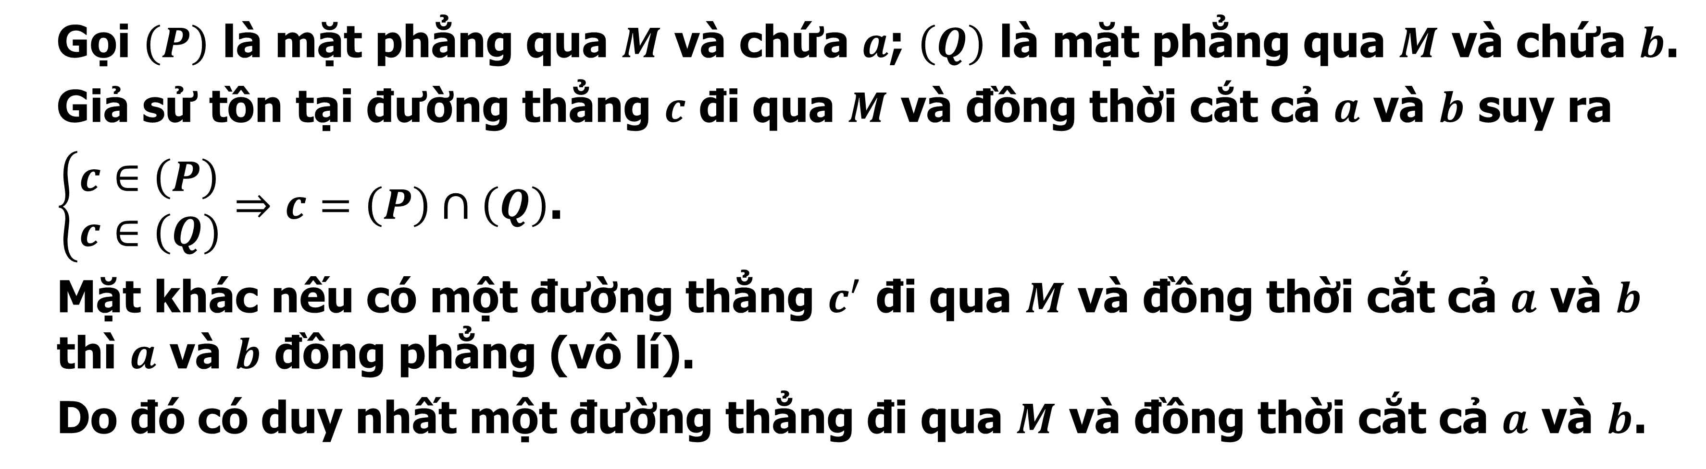
CÂU 10
Cho hai đường thẳng chéo nhau $a$, $b$ và điểm $M$ không thuộc $a$ cũng không thuộc $b$. Có nhiều nhất bao nhiêu đường thẳng đi qua $M$ và đồng thời cắt cả $a$ và $b$?
4
3
2
D
1
A
B
C
D
Bài giải
Gọi $\left(P\right)$ là mặt phẳng qua $M$ và chứa $a$; $\left(Q\right)$ là mặt phẳng qua $M$ và chứa $b$.
Giả sử tồn tại đường thẳng $c$ đi qua $M$ và đồng thời cắt cả $a$ và $b$ suy ra $\left\{\begin{aligned}&c∈\left(P\right) \\ &c∈\left(Q\right)\end{aligned}\right.⇒c=\left(P\right)∩\left(Q\right)$.
Mặt khác nếu có một đường thẳng $c^{′}$ đi qua $M$ và đồng thời cắt cả $a$ và $b$ thì $a$ và $b$ đồng phẳng (vô lí).
Do đó có duy nhất một đường thẳng đi qua $M$ và đồng thời cắt cả $a$ và $b$.

Slide 14
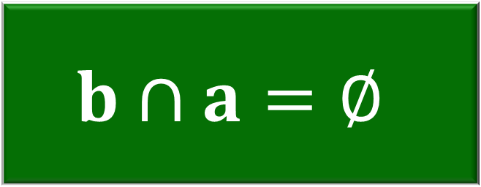
CÂU 11
Trong không gian cho đường thẳng $a$ chứa trong mặt phẳng $\left(P\right)$ và đường thẳng $b$ song song với mặt phẳng $\left(P\right)$. Mệnh đề nào sau đây là đúng?
A
a//b
B
$$b∩a=∅$$
a cắt b
D
a chéo b
B
C
+ $b\text{//}\left(P\right)$ thì $b$ có thể song song với $a$ (hình 1) mà $b$ cũng có thể chéo $a$ (hình 2).
Bài giải
Hình 1
Hình 2
+ $b\text{//}\left(P\right)⇒b∩\left(P\right)=∅$ $⇒b∩a=∅$. Vậy $a$, $b$ không có điểm chung.

Slide 15
Trong các mệnh đề sau, mệnh đề nào đúng?
CÂU 12
Trong không gian; hai đường thẳng không có điểm chung tthì chéo nhau
A
B
Trong không gian hai đường thẳng lần lượt thuộc hai mặt phẳng phân biệt thì chéo nhau
C
Trong không gian hai đường thẳng phân biệt không song song thì chéo nhau
D
Trong không gian hai đường thẳng chéo nhau thì không có điểm chung
D

Slide 16
CÂU 13
Cho tứ diện $ABCD$ và $M,​N$ lần lượt là trọng tâm của tam giác $ABC,ABD$. Khẳng định nào sau đây là đúng?
MN//CD
MN//AD
MN//BD
MN//CA
A
D
A
B
C
Bài giải
Gọi I; J là trung điểm của BC;BD.
Ta có MN//IJ; IJ//CD nên MN//CD.

Slide 17
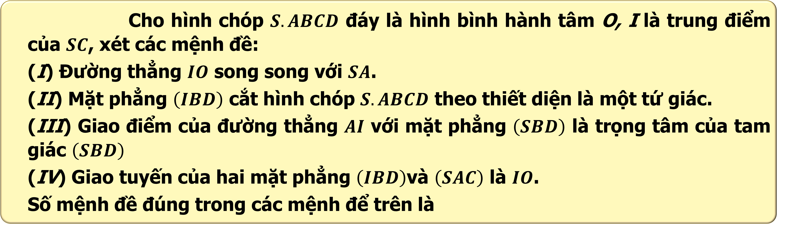
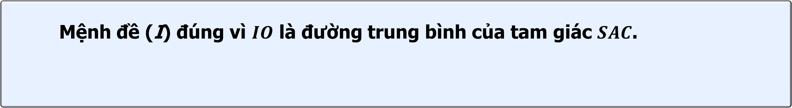
CÂU 14
Cho hình chóp $S.ABCD$ đáy là hình bình hành tâm O, I là trung điểm của $SC$, xét các mệnh đề:
(I) Đường thẳng $IO$ song song với $SA$.
(II) Mặt phẳng $\left(IBD\right)$ cắt hình chóp $S.ABCD$ theo thiết diện là một tứ giác.
(III) Giao điểm của đường thẳng $AI$ với mặt phẳng $\left(SBD\right)$ là trọng tâm của tam giác $\left(SBD\right)$
(IV) Giao tuyến của hai mặt phẳng $\left(IBD\right)$và $\left(SAC\right)$ là $IO$.
Số mệnh đề đúng trong các mệnh để trên là
A
2
B
4
C
3
D
1
C
Bài giải
Mệnh đề (I) đúng vì $IO$ là đường trung bình của tam giác $SAC$.
Mệnh đề (II) sai vì tam giác $IBD$ chính là thiết diện của hình chóp $S.ABCD$
cắt bởi mặt phẳng $\left(IBD\right)$.
Mệnh đề (III) đúng vì giao điểm của đường thẳng $AI$ với mặt phẳng $\left(SBD\right)$ là
giao điểm của $AI$ với $SO$.
Mệnh đề (IV) đúng vì $I,O$ là hai điểm chung của 2 mặt phẳng $\left(IBD\right)$ và $\left(SAC\right)$.

Slide 18
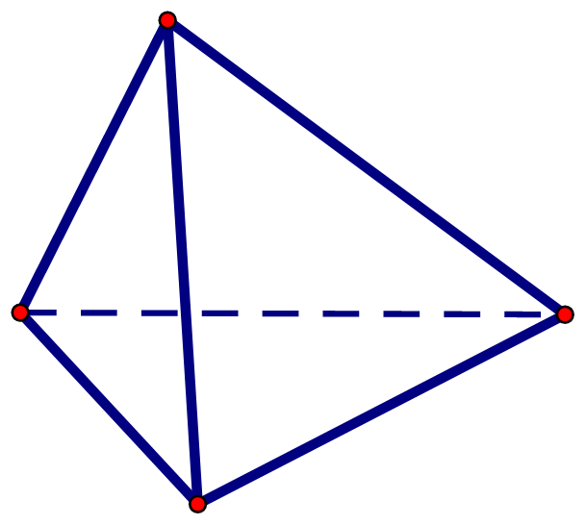


CÂU 15
Cho tứ diện $ABCD$. Gọi $I$ và $J$ lần lượt là trọng tâm $ΔABC$ và $ΔABD$. Mệnh đề nào dưới đây đúng?
A
IJ//CD
IJ//AB
IJ; CD chéo nhau
D
IJ cắt AB
A
B
C
Bài giải
A
Gọi M; N là trung điểm $BC;BD$.
Vì $I$ và $J$ lần lượt là trọng tâm tam giác $ABC$ và $ABD$ nên: $\frac{AI}{AM}=\frac{AJ}{AN}=\frac{1}{3}$
Suy ra: $IJ//$MN//CD.
J
I
N
B
D
$$M$$
C

Slide 19
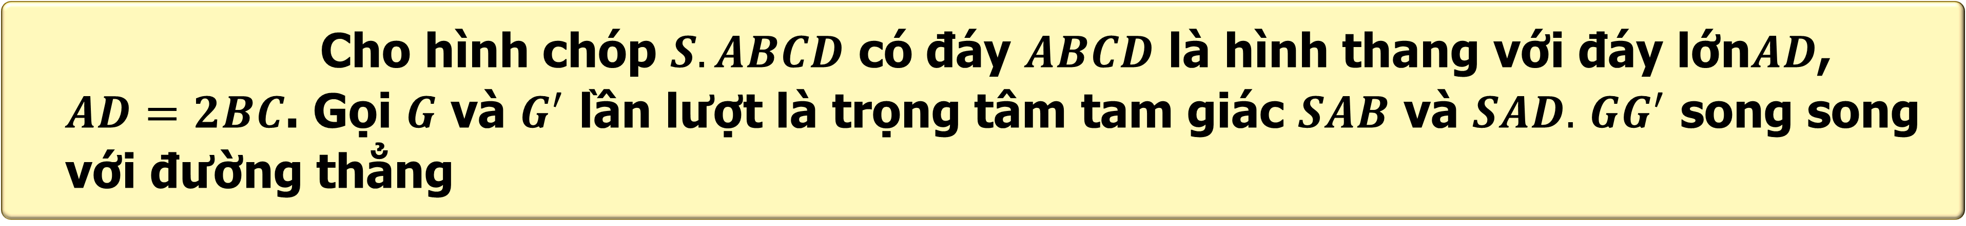

Cho hình chóp $S.ABCD$ có đáy $ABCD$ là hình thang với đáy lớn$AD$, $AD=2BC$. Gọi $G$ và $G^{′}$ lần lượt là trọng tâm tam giác $SAB$ và $SAD.$ $GG^{′}$ song song với đường thẳng
CÂU 16
A
AB
B
AC
C
BD
D
SC
C
Bài giải
Gọi $H$ và $K$ lần lượt là trung điểm cạnh $AB;AD$. Với $G$ và $G^{′}$ lần lượt là trọng tâm tam giác $SAB$ và $SAD$ ta có: $\frac{SG}{SH}=\frac{SG^{′}}{SK}=\frac{2}{3}⇒GG^{′}//HK$ (1).
Mà $HK//BD$ ($HK$ là đường trung bình tam giác $ABD$ (2).
Từ (1) và (2) suy ra $GG^{′}$song song với $BD.$

Slide 20
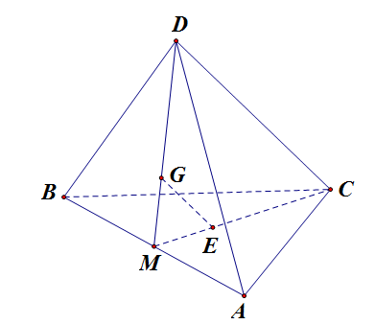

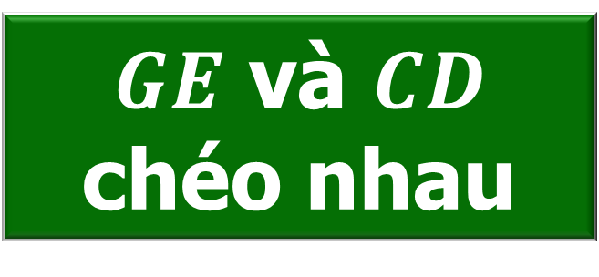
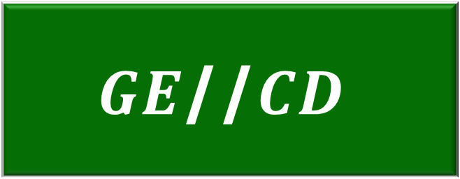
Cho tứ diện $ABCD$. Gọi $G$ và $E$ lần lượt là trọng tâm của tam giác $ABD$ và $ABC$. Mệnh đề nào dưới đây đúng
CÂU 17
A
$GE$ và $CD$ chéo nhau
B
$$GE\text{//}CD$$
C
GE cắt AD
D
GE cắt CD
B
Bài giải
Gọi $M$ là trung điểm của $AB$.
Trong tam giác $MC​D$ có
$\frac{MG}{MD}=\frac{ME}{MC}=\frac{1}{3}$ suy ra $GE\text{//}CD$

Slide 21
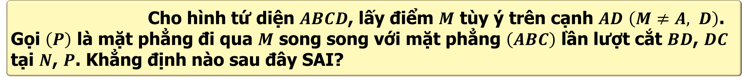
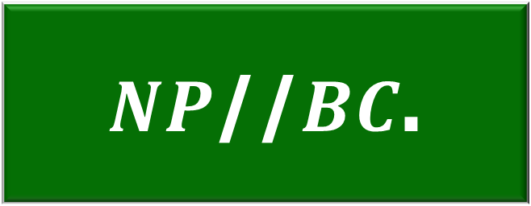
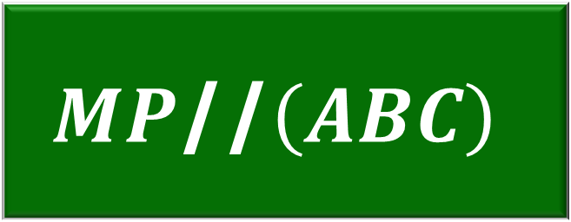
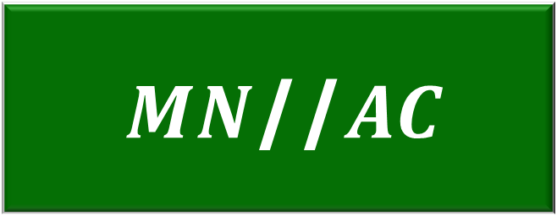
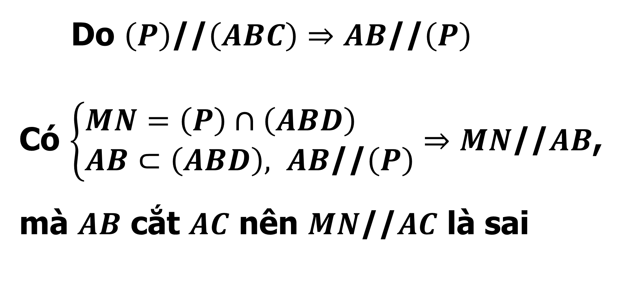
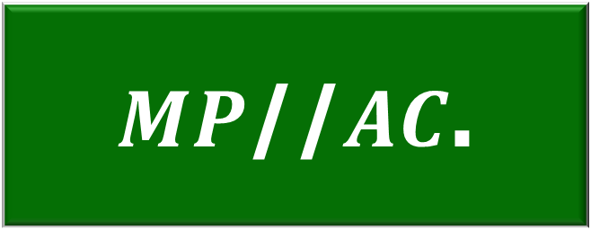
Cho hình tứ diện $ABCD$, lấy điểm $M$ tùy ý trên cạnh $AD$ $\left(M≠A, D\right)$. Gọi $\left(P\right)$ là mặt phẳng đi qua $M$ song song với mặt phẳng $\left(ABC\right)$ lần lượt cắt $BD$, $DC$ tại $N$, $P$. Khẳng định nào sau đây SAI?
CÂU 18
A
$MN\text{//}AC$
$MP\text{//}AC$.
$$MP\text{//}\left(ABC\right)$$
D
$NP\text{//}BC$.
A
B
C
Bài giải
Do $\left(P\right)\text{//}\left(ABC\right)⇒AB\text{//}\left(P\right)$
Có $\left\{\begin{aligned}&MN=\left(P\right)∩\left(ABD\right) \\ &AB⊂\left(ABD\right), AB\text{//}\left(P\right)\end{aligned}\right.⇒MN\text{//}AB$, mà $AB$ cắt $AC$ nên $MN\text{//}AC$ là sai

Slide 22
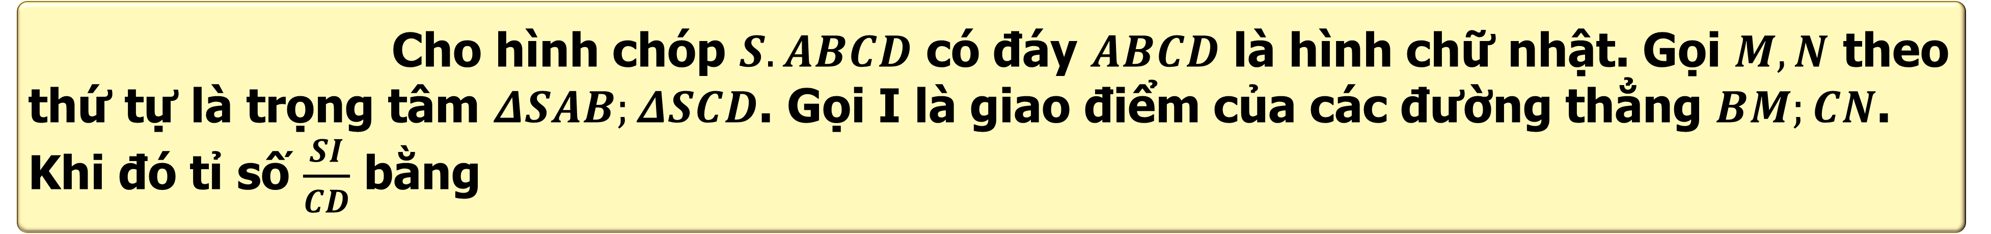
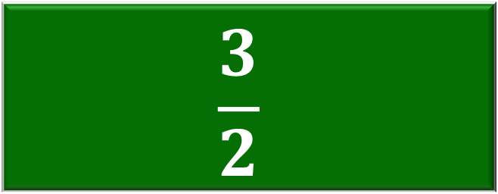
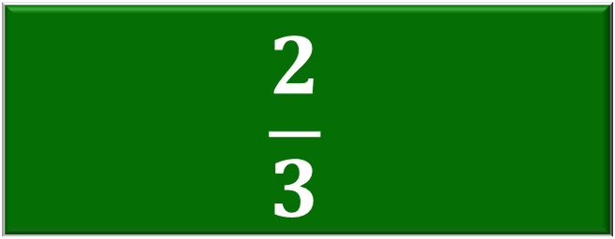
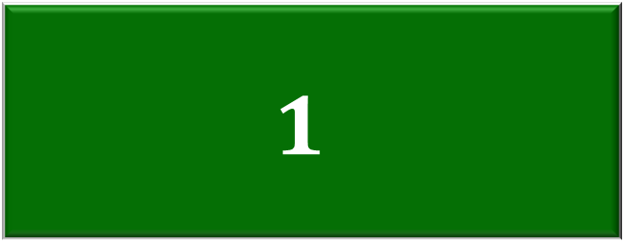

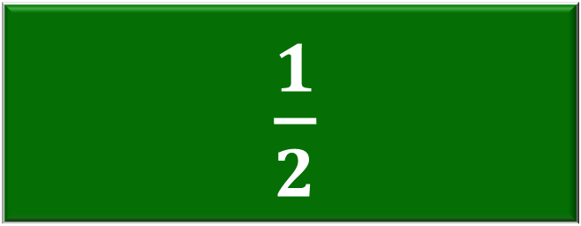
CÂU 19
Cho hình chóp $S.ABCD$ có đáy $ABCD$ là hình chữ nhật. Gọi $M,N$ theo thứ tự là trọng tâm $ΔSAB;ΔSCD$. Gọi I là giao điểm của các đường thẳng $BM;CN$. Khi đó tỉ số $\frac{SI}{CD}$ bằng
A
$$1$$
$\frac{1}{2}$
$$\frac{2}{3}$$
D
$$\frac{3}{2}$$
A
B
C
Bài giải
Gọi E và F lần lượt là trung điểm AB và CD.
Ta có $I=BM∩CN$ $⇒\left\{\begin{aligned}&I∈BM⊂\left(SAB\right) \\ &I∈CN⊂\left(SCD\right)\end{aligned}\right.⇒I∈\left(SAB\right)∩\left(SCD\right).$
Mà $S∈\left(SAB\right)∩\left(SCD\right)$. Do đó $\left(SAB\right)∩\left(SCD\right)=SI.$
Ta có: $\left.\begin{aligned}&AB//CD \\ &AB⊂\left(SAB\right) \\ &CD⊂\left(SCD\right) \\ &\left(SAB\right)∩\left(SCD\right)=SI\end{aligned}\right\}⇒SI//AB//CD$.Vì $SI//CD$ nên $SI//CF$.
Theo định lý Ta – let ta có: $\frac{SI}{CF}=\frac{SN}{NF}=2⇒SI=2CF=CD⇒\frac{SI}{CD}=1$.

